Slide 1
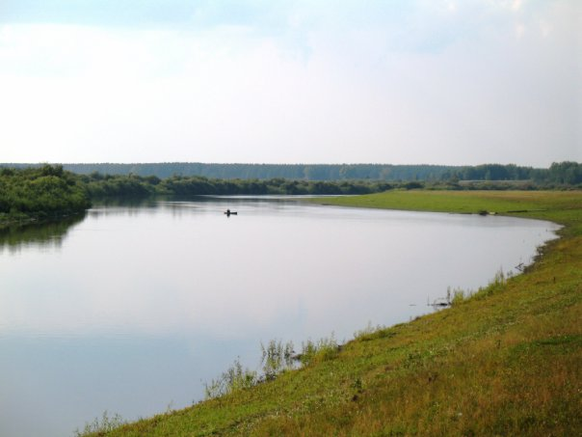
БЮДЖЕТ ДЛЯ ГРАЖДАН ОБ ИСПОЛНЕНИИ БЮДЖЕТА НИЦИНСКОГО СЕЛЬСКОГО ПОСЕЛЕНИЯ за 2017 год
К решению Думы Ницинского сельского поселения от 24 мая 2018 года № 65

Slide 2
О ВНЕСЕНИИ ИЗМЕНЕНИЙ В РЕШЕНИЕ ДУМЫ НИЦИНСКОГО СЕЛЬСКОГО ПОСЕЛЕНИЯ ОТ 27.12.2016 № 125
В течение 2017 года вносились изменения 3 раза
Решения Думы Ницинского сельского поселения
от 24.07.2017 № 125-1
от 19.10.2017 № 125-2
от 25.12.2017 № 125-3

Slide 3
ЫЕ ПОКАЗАТЕЛИ СОЦИАЛЬНО-ЭКОНОМИЧЕСКОГО РАЗВИТИЯ УСТЬ-НИЦИНСКОГО СЕЛЬСКОГО ПОСЕЛЕНИЯИнф
ИНФОРМАЦИЯ ПО ОСНОВНЫМ ПОКАЗАТЕЛЯМ СОЦИАЛЬНО-ЭКОНОМИЧЕСКОГО РАЗВИТИЯ НИЦИНСКОГО СЕЛЬСКОГО ПОСЕЛЕНИЯ
Показатели | Ед. измер. | 2016 год | 2017 год
Численность постоянного населения МО (на начало года) | чел | 1253 | 1238
Численность населения в трудоспособном возрасте | чел | 626 | 611
Среднедушевые денежные доходы (в месяц) | руб/чел. | 10202,18 | 10823,9
Оборот розничной торговли | млн. руб. | 29,9 | 31,1
Оборот общественного питания | млн. руб. | 0 | 0

Slide 4
НАЛОГОВЫЕ И НЕНАЛОГОВЫЕ ДОХОДЫ БЮДЖЕТА
НИЦИНСКОГО СЕЛЬСКОГО ПОСЕЛЕНИЯ
ЗА 2017 ГОД
Наименование | План, тыс. руб. | Исполнение, тыс. руб. | % исполнения
Налоговые и неналоговые доходы, в т.ч.: | 2290,0 | 2298,8 | 100,39
Налог на доходы физических лиц | 302,0 | 361,3 | 119,64
Акцизы на нефтепродукты | 1041,0 | 1058,5 | 101,69
Налог, взимаемый с налогоплательщиков, применяющих упрощенную систему налогообложения | 10,0 | 12,0 | 120,9
Налог на имущество физических лиц | 97,0 | 171,4 | 176,72
Земельный налог | 820,0 | 673,4 | 82,1
Доходы от использования имущества, находящегося в государственной и муниципальной собственности | 6,0 | 5,9 | 99

Slide 5
СТРУКТУРА НАЛОГОВЫХ И НЕНАЛОГОВЫХ ДОХОДОВ БЮДЖЕТА НИЦИНСКОГО СЕЛЬСКОГО ПОСЕЛЕНИЯ
В 2017 ГОДУ

Slide 6
БЕЗВОЗМЕЗДНЫЕ ПОСТУПЛЕНИЯ БЮДЖЕТА
НИЦИНСКОГО СЕЛЬСКОГО ПОСЕЛЕНИЯ
В 2017 ГОДУ
доходы | план, тыс. руб. | исполнение, тыс. руб. | % исполнения
Дотации на выравнивание уровня бюджетной обеспеченности | 8950,0 | 8950,0 | 100
Субсидия на осуществление первичного воинского учета на территориях ,где отсутствуют военные комиссариаты | 98,5 | 98,5 | 100
Субвенции | 0,1 | 0,1 | 100
Прочие межбюджетные трансферты | 7521,6 | 6900,0 | 87,9
ИТОГО | 18876,2 | 18247,5 | 96,67

Slide 7
ВЫПОЛНЕНИЕ РАСХОДНОЙ ЧАСТИ БЮДЖЕТА
НИЦИНСКОГО СЕЛЬСКОГО ПОСЕЛЕНИЯ
ЗА 2017 ГОД
Раздел | Расходы | Уточненное годовое назначение | Исполнено за год | Процент исполнения | Отклонения +, -
0100 | Общегосударственные вопросы | 5455,4 | 5434,1 | 99,61 | -21,3
0200 | Национальная оборона | 98,5 | 98,5 | 100 | -
0300 | Национальная безопасность и правоохранительная деятельность | 904,5 | 904,5 | 100 | -
0400 | Национальная экономика | 1127,7 | 488,1 | 43,28 | - 639,6
0500 | Жилищно-коммунальное хозяйство | 2954,7 | 2657,2 | 89,93 | - 297,5
0700 | Образование | 14,8 | 0 | 0 | -14,8
0800 | Культура, кинематография | 8197,0 | 7665,9 | 93,52 | - 531,1
1000 | Социальная политика | 19,9 | 19,9 | 100 | -
1100 | Физическая культура и спорт | 76,7 | 25,6 | 33,8 | -51,1
 | ИТОГО | 18876,2 | 17320,8 | 91,76 | -1 555,4

Slide 8
СТРУКТУРА РАСХОДНОЙ ЧАСТИ БЮДЖЕТА НИЦИНСКОГО СЕЛЬСКОГО ПОСЕЛЕНИЯ В 2017 ГОДУ

Slide 9
РАСХОДЫ БЮДЖЕТА НИЦИНСКОГО СЕЛЬСКОГО ПОСЕЛЕНИЯ НА РЕАЛИЗАЦИЮ МУНИЦИПАЛЬНОЙ ПРОГРАММЫ В 2017 ГОДУ
«Социально-экономическое развитие Ницинского сельского поселения
на 2014 – 2020 годы»

Slide 10
ИТОГИ ИСПОЛНЕНИЯ БЮДЖЕТА
НИЦИНСКОГО СЕЛЬСКОГО ПОСЕЛЕНИЯ
В 2017 ГОДУ
 | ПЛАН, ТЫС. РУБ. | ФАКТ, ТЫС. РУБ.
доходы | 18876,2 | 18247,4
расходы | 18876,2 | 17320,8
Дефицит (-) Профицит (+) | 0 | + 926,7

Slide 11
РАЗМЕР И СТРУКТУРА МУНИЦИПАЛЬНОГО ДОЛГА НИЦИНСКОГО СЕЛЬСКОГО ПОСЕЛЕНИЯ
На какие цели | Сальдо на 01.01.2017г. | Поступило | Погашение, основного долга списание ,перенос долговых обязательств по исполнительным документам | Сальдо на 01.01.2018г.
Обязательства по муниципальной гарантии 2017 г. | 0 | 900000 |  | 0
ИТОГО: | 0 | 900000 |  | 0

Slide 12
Администрация Ницинского сельского поселения
623944, Свердловская область, Слободо-Туринский район,
с. Ницинское, ул.Советская 35
тел. (343)6126169
E-mail:nizpos@mail.ru

